Slide 1

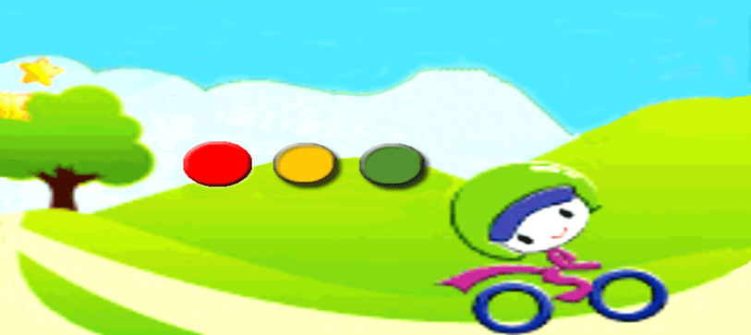
UBND QUẬN LONG BIÊN
TRƯỜNG MẦM NON BAN MAI XANH
HOẠT ĐỘNG TRẢI NGHIỆM
BÉ VỚI AN TOÀN GIAO THÔNG
GV: Đới Thị Hà – Nguyễn Thị Thu

Slide 2
GỒM BA PHẦN THI
Phần thi: Đồng diễn
II. Phần thi: Hiểu biết của bé.
III. Phần thi: Năng khiếu.

Slide 3
CÂU HỎI:
DÀNH CHO TRẺ 3 TUỔI
GỒM 10 CÂU HỎI

Slide 4
CÂU: 1
CÂU: 2
CÂU: 3
CÂU: 4
CÂU 5
CÂU: 6
CÂU: 7
CÂU: 8
CÂU: 9
CÂU: 10

Slide 5


CÂU 1: Khi đèn tín hiệu giao thông có màu đỏ bật lên các phương tiện giao thông được phép đi tiếp đúng hay sai?
QUAY LẠI

Slide 6
CÂU 2: Khi đèn tín hiệu giao thông có màu xanh bật lên các phương tiện giao thông được phép đi tiếp đúng hay sai?
QUAY LẠI

Slide 7
CÂU 3: Khi đi bộ qua đường bé phải nắm tay người lớn dắt qua đường đúng hay sai?
QUAY LẠI

Slide 8
CÂU 4: Các bé được phép chơi đùa dưới lòng, lề đường đúng hay sai?
QUAY LẠI

Slide 9
CÂU 5: Xe đạp được phép trở nhiều người đúng hay sai?
QUAY LẠI

Slide 10
CÂU 6: Khi tham gia đi xe máy cùng người lớn bé phải đội mũ bảo hiểm cài quai đúng quy cách đúng hay sai?
QUAY LẠI

Slide 11
CÂU 7: Khi ngồi tên ô tô bé được thò đầu, thò tay ra ngoài đúng hay sai?
QUAY LẠI

Slide 12
CÂU 8: Khi đi bộ trên đường phải đi trên vỉa hè bên phải đường đúng hay sai?
QUAY LẠI

Slide 13
CÂU 9: Các bé được tự ý đi bộ qua đường khi tín hiệu đèn đỏ bật lên đúng hay sai?
QUAY LẠI

Slide 14
CÂU 10: Khi tham gia giao thông các phương tiện giao thông được phép dàn hàng ngang cầm ô, không đội mũ bảo hiểm đúng hay sai?
QUAY LẠI

Slide 15
CÂU HỎI:
DÀNH CHO TRẺ 4 TUỔI
GỒM 10 CÂU HỎI

Slide 16
CÂU: 1
CÂU: 2
CÂU: 3
CÂU: 4
CÂU: 5
CÂU: 6
CÂU: 7
CÂU: 8
CÂU: 9
CÂU: 10

Slide 17



CÂU 1: Đâu là biển báo cấm?
QUAY LẠI

Slide 18

CÂU 2: Đâu là biển báo cấm xe máy?
QUAY LẠI

Slide 19


CÂU 3: Đâu là biển báo cấm người đi bộ?
QUAY LẠI

Slide 20
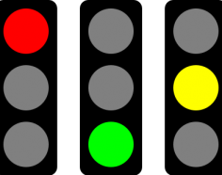
CÂU 4: Cột đèn tín hiệu có màu nào thì các phương tiện giao thông được phép đi?
QUAY LẠI

Slide 21
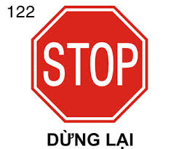

CÂU 5: Biển báo nào báo hiệu các phương tiện giao thông phải dùng lại?
QUAY LẠI

Slide 22


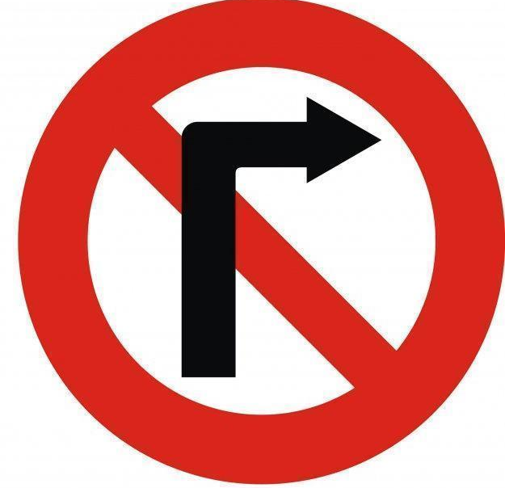
CÂU 6: Biển báo hiệu nào cấm đi thẳng?
QUAY LẠI

Slide 23

CÂU 7: Đâu là biển báo cấm đi ngược chiều?
QUAY LẠI

Slide 24
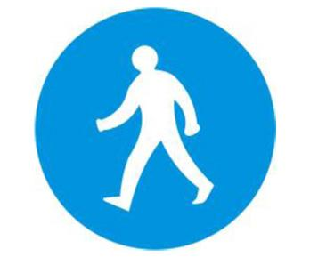
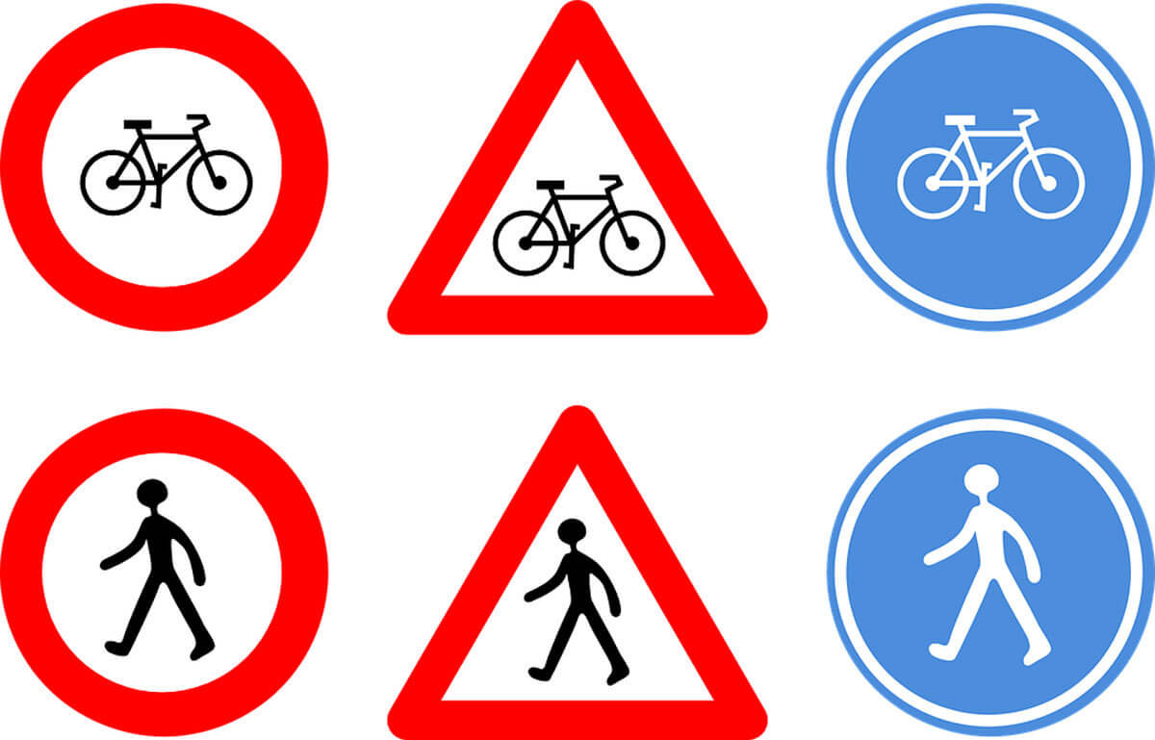
CÂU 8: Đâu là biển báo đường dành cho người đi bộ?
QUAY LẠI

Slide 25

CÂU 9: Biển nào cấm dùng và đỗ xe?
QUAY LẠI

Slide 26

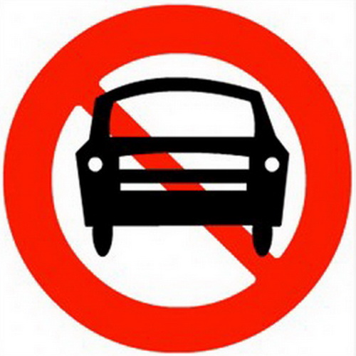
CÂU 10: Biển nào sau đây là biển cấm người đi bộ?
QUAY LẠI

Slide 27
CÂU HỎI:
DÀNH CHO TRẺ 5 TUỔI
GỒM 11 CÂU HỎI

Slide 28
CÂU: 1
CÂU: 2
CÂU: 3
CÂU: 4
CÂU: 5
CÂU: 6
CÂU: 7
CÂU: 8
CÂU: 9
CÂU: 10
CÂU: 11

Slide 29
CÂU 1: Theo em đi bộ ở đâu là an toàn nhất?
1. Lề đường bên trái
2. Giữa lòng đường
3. Vỉa hè, lề đường bên phải
QUAY LẠI
ĐÁP ÁN

Slide 30
CÂU 2: Theo em chơi đùa ở đâu là an toàn nhất?
1. Trên hè phố và dưới lòng đường
2. Trong công viên
QUAY LẠI
ĐÁP ÁN

Slide 31
CÂU 3: Khi đi xe máy cùng người lớn cần làm gì để đảm bảo an toàn?
1. Đội mũ bảo hiểm, ngồi ngay ngắn
2. Không đội mũ, ngồi không ngay ngắn
QUAY LẠI
ĐÁP ÁN

Slide 32
CÂU 4: Khi ngồi xe máy cùng người lớn, các bé ngồi phía trước người lớn có an toàn không?
1. Không an toàn
2. Có an toàn
QUAY LẠI
ĐÁP ÁN

Slide 33
CÂU 5: Khi đi tàu thuyền trên sông cháu phải làm gì?
1. Đứng lên đi lại trên thuyền, chơi đùa với bạn
2. Ngồi yên và mặc áo phao bảo hiểm.
QUAY LẠI
ĐÁP ÁN

Slide 34
CÂU 6: Người điều khiển xe đạp được chở mấy người?
1. Được chở 2 người.
2. Chỉ được chở 1 người.
QUAY LẠI
ĐÁP ÁN

Slide 35
CÂU 7: Hãy kể tên các loại xe có 2 bánh?
1. Xe đạp, xe máy.
2. Xe ô tô, xe máy, xe đạp.
QUAY LẠI
ĐÁP ÁN

Slide 36
CÂU 8: Các loại xe nào được ưu tiên vượt đèn đỏ?
Xe cứu thương, xe khách, xe cứu hỏa,
xe công an làm nhiệm vụ.
2. Xe cứu thương, xe cứu hỏa,
xe công an làm nhiệm vụ.
QUAY LẠI
ĐÁP ÁN

Slide 37
CÂU 9: Những việc không được làm khi bé ngồi trên ô tô?
Không thò đầu, thò tay ra ngoài,
chạy nhảy trên xe.
2. Được thò đầu, thò tay ra ngoài,
chạy nhảy trên xe.
QUAY LẠI
ĐÁP ÁN

Slide 38
CÂU 10: Khi muốn sang đường bé phải làm gì?
Tự ý chạy sang đường.
2. Phải đợi bố, mẹ, người lớn dắt qua đường.
QUAY LẠI
ĐÁP ÁN

Slide 39
CÂU 11: Khi lên xuống xe ô tô bé phải làm như thế nào?
Đợi xe dừng lại, quan sát không chen
lẫn xô đẩy xuống xe từ từ.
2. Xô đẩy, chen lẫn, nhảy vội vàng xuống
xe khi xe chưa dừng lại.
QUAY LẠI
ĐÁP ÁN

